Slide 1
Linear Algebra
Fall 2020

Slide 2
助教人员安排
2020级1班：李熙，2017级计算机本科
2020级2班：刘宗殿，2017级计算机本科
2020级3班：吴昊，2017级计算机本科，电话178 6680 6572
2020级4班：雷艳，2017级计算机本科

Slide 3
作业安排
作业是什么？
与中学有很大不同
是检验是否学会的最低基准，不是你需要完成的最高标准
如果你想达到更高的水准，需要私下做的更多（不仅是对于这门课而言）
高年级的课程，作业量会远低于大一基础课

Slide 4
作业安排
校历第6周（含）开始布置作业，一直到校历第13周（含）最后一次作业，作业一共8次
作业等级：A+；A；B
不交作业成绩空白
不接受无正当理由集中补交作业（但是因为特殊原因晚交1-2天是可以的）

Slide 5
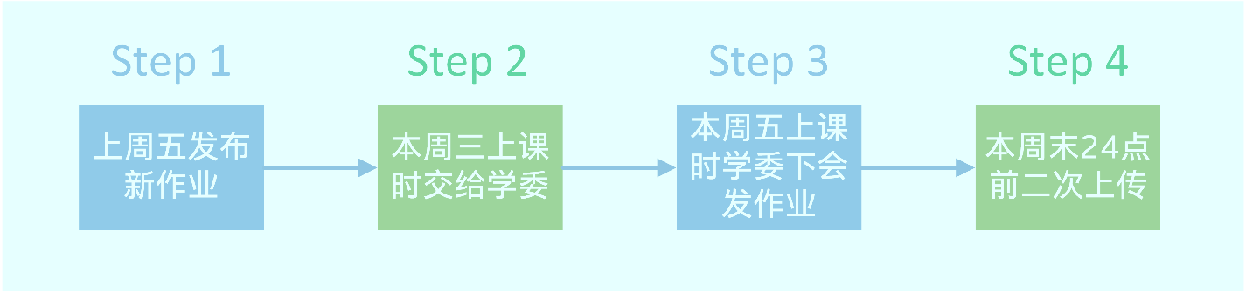
作业安排
Step 1： 每周五通过QQ群发送下周作业的PDF版，同时下发上一周作业的答案。
Step 2：下周三上课时，将作业纸/本交给学委，各班学委下课后送至N3（学院楼）-233实验室，放在233房间入口处书架上即可（不必关心是否收齐）

Slide 6
作业安排
Step 3：助教会在周四加急改完，并评分，周五上课时由学委下发至个人。
Step 4：凡是本周作业等级为A或B的同学，必须于本周日24点前，将改好错的作业拍照并组合成pdf上传至山大云盘（链接QQ群发布）A+作业不需要二次改错上传。（应上传但不上传/上传错误依旧很多，降低一个等级（A→B;B→X）改正良好，保持现有等级不变）

Slide 7
作业安排
我们会给不少A+的
所以不用担心自己作业每次都得改

Slide 8
作业安排
13-14周就出两套综合试题，以供大家自行练习
二次改错上传，改错在纸上，拍照之后，插入word文档，导出pdf
二次改错上传pdf时，文件命名不要透露个人姓名、学号等个人信息（尊重个人隐私）但是学号、姓名必须写在文件内
二次改错上传的pdf文件，命名格式只需要写【第x次作业-改错-任意码】
任意码为随意编写，乱序的字母数字都可以，只需要保证不重名即可

Slide 9
线下答疑
每周三晚上19:30-22:00，在振声苑教室（具体教室待定）答疑，有问题的同学请自愿前去
选在周三晚的目的是3、4班当晚在振声苑有近代史，21:00下课，可以方便直接去答疑
1、2班学生需要答疑，也请前往振声苑答疑，并鼓励自习。1、2班同学尽量选在19:30-21:00前往答疑
3、4班同学可以选在21:00下课后，前去答疑

Slide 10
线上答疑
建立全年级线代QQ群
作为发送通知和电子版作业&答案的渠道
作为线上答疑的方式
每天仅在晚上22:00-24:00之间回复，其余时间不回复
不鼓励私聊[ 但也可以 ]，尽量在群内提问（允许匿名）

Slide 11


其它
有其它需求/问题，请在群内联系助教
也可以前往学院楼N3-233实验室，找助教吴昊
电子资料会放在github上 https://milin0802.github.io/

Slide 12
其它
11月上旬安排期中测试
期中测试等同于一次作业，目的是及时发现有学习困难同学（期中考试当周不布置作业）
题目会很简单，只要卷面60分以上，即通过测试，即A+(所以你考100和60在期中时没有区别）
未通过（<60）的同学，将收到助教的额外关注

Slide 13
重修/刷分（非20级学生）
其它年级重修/刷分的同学，平时上课经过栾老师允许之后可以不来
如果这些同学选择平时交作业，那么就有平时分
如果这些同学选择不交作业，那么【期末卷面成绩】即为【最终成绩】，即没有平时分

Slide 14
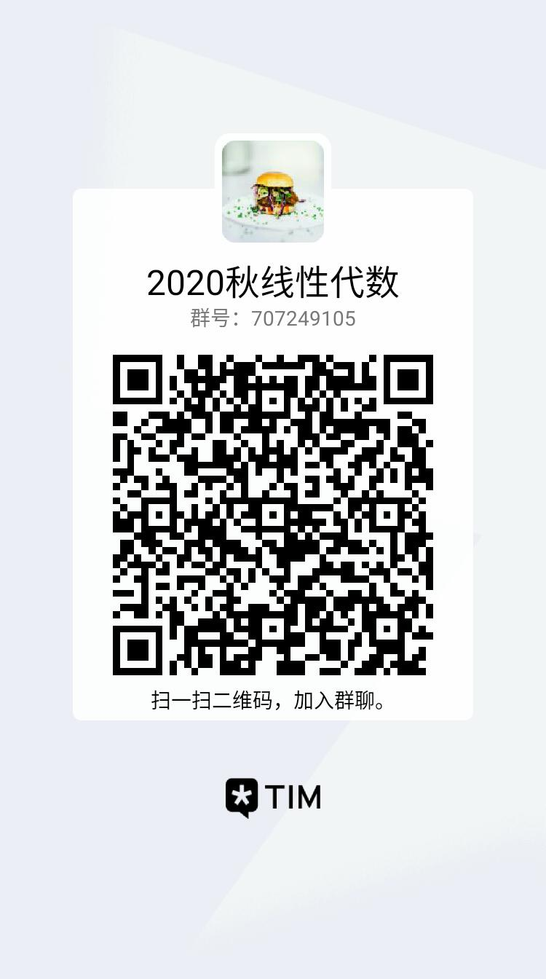
总结一下，只有两条
平时学得会，作业把酒醉；
作业做得好，百事无烦恼；
有问题线上/线下均可答疑

Slide 15
Q&A

